Slide 1
Муниципальное дошкольное образовательное бюджетное учреждение
«Детский сад № 5 «Аистёнок» комбинированного вида» г. Волхов
Родительское собрание
«Организация коррекционно-развивающей работы
в старшей группе
компенсирующей направленности
для детей с ТНР №2
«Аленький цветочек»
Воспитатели: Антонова Ольга Владимировна
Телицына Елена Владимировна
Логопед: Пелевина Алёна Александровна

Slide 2
Целевые ориентиры. К концу обучения ребёнок:
1) усваивает значения новых слов на основе знаний о предметах и явлениях окружающего мира;
2) употребляет слова, обозначающие личностные характеристики, многозначные;
3) умеет подбирать слова с противоположным и сходным значением;
4) правильно употребляет основные грамматические формы слова;
5) составляет различные виды описательных рассказов с соблюдением цельности и связности высказывания, составляет творческие рассказы;
6) владеет простыми формами фонематического анализа, способен осуществлять сложные формы фонематического анализа, осуществляет операции фонематического синтеза;
7) осознает слоговое строение слова, осуществляет слоговой анализ и синтез слов;
8) правильно произносит звуки (в соответствии с онтогенезом);
9) владеет основными видами продуктивной деятельности, проявляет инициативу и самостоятельность в разных видах деятельности: в игре, общении, конструировании;
10) выбирает род занятий, участников по совместной деятельности, избирательно и устойчиво взаимодействует с детьми;
11) участвует в коллективном создании замысла в игре и на занятиях;
12) передает как можно более точное сообщение другому, проявляя внимание к собеседнику;

Slide 3
13) регулирует свое поведение в соответствии с усвоенными нормами и правилами, проявляет кооперативные умения в процессе игры, соблюдая отношения партнерства, взаимопомощи, взаимной поддержки;
14) отстаивает усвоенные нормы и правила перед ровесниками и педагогическим работником, стремится к самостоятельности, проявляет относительную независимость от педагогического работника;
15) использует в играх знания, полученные в ходе экскурсий, наблюдений, знакомства с художественной литературой, картинным материалом, народным творчеством, историческими сведениями, мультфильмами;
16) использует в процессе продуктивной деятельности все виды словесной регуляции;
17) устанавливает причинно-следственные связи между условиями жизни, внешними и функциональными свойствами в животном и растительном мире на основе наблюдений и практического экспериментирования;
18) определяет пространственное расположение предметов относительно себя, геометрические фигуры;
19) владеет элементарными математическими представлениями: количество в пределах десяти, знает цифры 0, 1-9, соотносит их с количеством предметов, решает простые арифметические задачи устно, используя при необходимости в качестве счетного материала символические изображения;
20) определяет времена года, части суток;
21) самостоятельно получает новую информацию;

Slide 4
23) пересказывает литературные произведения, составляет рассказ по иллюстративному материалу, содержание которого отражает эмоциональный, игровой, трудовой, познавательный опыт обучающихся;
24) составляет рассказы по сюжетным картинкам и по серии сюжетных картинок, используя графические схемы, наглядные опоры;
25) составляет с помощью педагогического работника небольшие сообщения, рассказы из личного опыта;
26) владеет предпосылками овладения грамотой;
27) стремится к использованию различных средств и материалов в процессе изобразительной деятельности;
28) имеет элементарные представления о видах искусства, понимает доступные произведения искусства, воспринимает музыку, художественную литературу, фольклор;
29) проявляет интерес к произведениям народной, классической и современной музыки, к музыкальным инструментам;
30) сопереживает персонажам художественных произведений;
31) выполняет основные виды движений и упражнения по словесной инструкции педагогических работников
32) осуществляет элементарное двигательное и словесное планирование действий в ходе спортивных упражнений; подчиняется правилам подвижных игр, эстафет;
34) владеет элементарными нормами и правилами здорового образа жизни

Slide 5
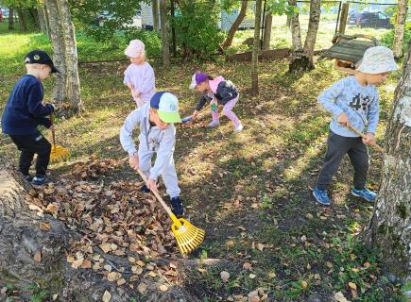
Социально-коммуникативное
развитие
направлено на всестороннее развитие у обучающихся с ТНР навыков игровой деятельности, дальнейшее приобщение их к общепринятым нормам и правилам взаимоотношений с другими детьми и педагогическим работником, в том числе моральным, на обогащение первичных представлений о тендерной и семейной принадлежности.

Slide 6
Социально-коммуникативное развитие
Задачи. Создание условий для:
усвоения норм и ценностей, принятых в обществе, включая моральные и нравственные ценности;
развития общения и взаимодействия ребенка с ТНР с педагогическим работником и другими детьми;
развития эмоциональной отзывчивости, сопереживания, формирования готовности к совместной деятельности с другими детьми и педагогическим работником, формирования уважительного отношения и чувства принадлежности к своей семье и к сообществу обучающихся и педагогических работников в Организации;

Slide 7
Социально-коммуникативное развитие
Задачи. Создание условий для:
формирования позитивных установок к различным видам труда и творчества; формирования основ безопасного поведения в быту, социуме, природе;
развития коммуникативных и социальных навыков ребенка с ТНР;
становления самостоятельности, целенаправленности и саморегуляции собственных действий;
развития игровой деятельности.

Slide 8
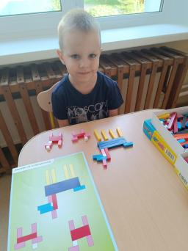
Познавательное
развитие
направлено на развитие у детей с ТНР познавательной активности; обогащение их сенсомоторного и сенсорного опыта; формирование предпосылок познавательно-исследовательской и конструктивной деятельности; формирование представлений об окружающем мире; формирование элементарных математических представлений.

Slide 9
Познавательное развитие
Задачи. Создание условий для:
развития интересов детей, любознательности и познавательной мотивации;
формирования познавательных действий, становления сознания;
развития воображения и творческой активности;
формирования первичных представлений о себе, других людях, объектах окружающего мира, о свойствах и отношениях объектов окружающего мира;
формирования первичных представлений о малой родине и Отечестве, представлений о социокультурных ценностях нашего народа, об отечественных традициях и праздниках, о планете Земля как общем доме людей, об особенностях ее природы, многообразии стран и народов мира;
развития представлений о виртуальной среде, о возможностях и рисках Интернета.

Slide 10
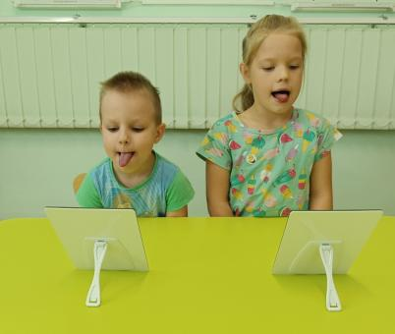
Речевое
развитие
Ведущим направлением работы является формирование связной речи.
В этот период основное внимание уделяется стимулированию речевой активности обучающихся.

Slide 11
Речевое развитие
Задачи. Создание условий для:
овладения речью как средством общения и культуры;
обогащения активного словаря;
развития связной, грамматически правильной диалогической и монологической речи;
развития речевого творчества;
развития звуковой и интонационной культуры речи, фонематического слуха;
знакомства с книжной культурой, детской литературой;
развития понимания на слух текстов различных жанров детской литературы; формирование звуковой аналитико-синтетической активности как предпосылки обучения грамоте;
профилактики речевых нарушений и их системных последствий.

Slide 12
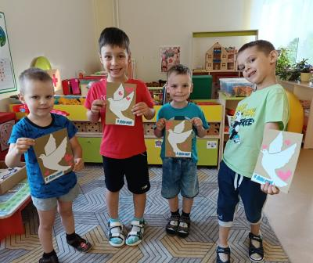
Художественно-эстетическое
развитие
приобщение детей к эстетическому познанию и переживанию мира, к искусству и культуре в широком смысле, а также творческую деятельность детей в изобразительном, пластическом, музыкальном, литературном и др. видах художественно-творческой деятельности.
Приобщение детей к эстетическому познанию и переживанию мира, к искусству и культуре в широком смысле.
Творческая деятельность детей в изобразительном, пластическом, музыкальном, литературном и др. видах художественно-творческой деятельности.

Slide 13
Художественно-эстетическое развитие
Задачи. Создание условий для:
развития у детей интереса к эстетической стороне действительности, ознакомления с разными видами и жанрами искусства (словесного, музыкального, изобразительного), в том числе народного творчества;
развития способности к восприятию музыки, художественной литературы, фольклора;
приобщения к разным видам художественно-эстетической деятельности, развития потребности в творческом самовыражении, инициативности и самостоятельности в воплощении художе-ственного замысла.

Slide 14
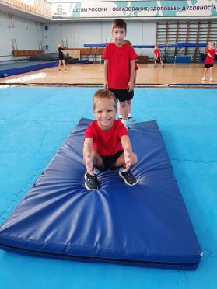
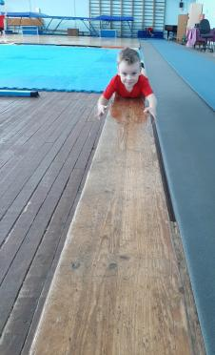
Физическое
развитие
формирование у детей осознанного понимания необходимости здорового образа жизни, интереса и стремления заниматься спортом, желания участвовать в подвижных и спортивных играх со сверстниками и самим организовывать их.

Slide 15
Физическое развитие
Задачи. Создание условий для:
становления у детей ценностей здорового образа жизни;
овладения элементарными нормами и правилами здорового образа жизни (в питании, двигательном режиме, закаливании, при формировании полезных привычек и др.);
развития представлений о своем теле и своих физических возможностях;
приобретения двигательного опыта и совершенствования двигательной активности;
формирования начальных представлений о некоторых видах спорта, овладения подвижными играми с правилами.

Slide 16
Перспективное комплексно – тематическое планирование
30 сентября – 6 октября | Осень.
7 – 13 октября | Деревья осенью.
14 – 20 октября | Лес. Грибы. Ягоды.
21 – 27 октября | Огород. Овощи.
28 октября – 3 ноября | Сад. Фрукты.
4 – 10 ноября | Домашние животные и птицы.
11 – 17 ноября | Перелетные птицы.
18 – 24 ноября | Зимующие птицы.
25 ноября – 1 декабря | Дикие животные.
2 – 8 декабря | Дикие животные готовятся к зиме.
9 – 15 декабря | Зима.
16 – 22 декабря | Человек. Части тела.
23 – 29 декабря | Зимние забавы. Новый год
9 – 19 января | Транспорт.
20 – 26 января | Транспорт. Правила дорожного движения.
27 января – 2 февраля | Одежда.
3 – 9 февраля | Профессии.
10 – 16 февраля | Материалы и инструменты.

Slide 17
Перспективное комплексно – тематическое планирование
17 – 23 февраля | Защитники Отечества.
24 февраля – 2 марта | Весна.
3 – 9 марта | Мамин день. Семья.
10 – 16 марта | Ранние признаки весны. Первоцветы.
17 – 23 марта | Животные Севера.
24 – 30 марта | Электроприборы.
31 марта – 6 апреля | Труд людей весной.
7 – 13 апреля | Космос.
14 - 20 апреля | Посуда. Продукты питания.
21 – 27 апреля | Мебель.
28 апреля – 11 мая | Возвращение птиц. Насекомые.
12 – 18 мая | Животные жарких стран.
19 – 25 мая | Город. Адрес.
26 – 31 мая | Скоро лето!

Slide 18
Совместные мероприятия в этом учебном году:
В октябре:
Фотовыставка: «Бабушка и дедушка – мои лучшие друзья»
Фотовыставка: «Мама, папа, я – дружная семья»
Фотовыставка: «Вместе с папой можем всё!»
«Осенний праздник»
Конкурс поделок из природного материала
Акция «Сдай макулатуру, спаси дерево»
Творческий конкурс видеороликов (семейные ценности и традиции; мамина (папина) пятиминутка)
В ноябре:
Фотовыставка: «Мамочка моя»
Конкурс «Рисуем гимн России»
Праздник «День матери»
Выставка творческих работ «Дома маме помогаю»

Slide 19
Совместные мероприятия в этом учебном году:
В декабре:
Новогодний праздник
Альбом творческих работ «Мой город» (совместно с родителями)
Конкурс семейных новогодних костюмов «Герои русских народных сказок»
Конкурс «Ёлочная игрушка своими руками»
В январе:
Родительская конференция «Чтение в кругу друзей»
Лыжный поход
Выставка рисунков детей и родителей «Армия России»
В марте:
«Весёлая Масленица»
«Международный женский день»
Акция «Сдай макулатуру»
В апреле:
«Пасхальные игры»
Музыкальная сказка «В гостях у музыки П.И. Чайковского»
Фотовыставка «Готовимся к Пасхе»
В мае:
Акция: «Георгиевская ленточка»
Акция «Бессмертный полк»
Фестиваль военной песни
Спортивный праздник «Мама, папа, я – спортивная семья»
Родительское собрание

Slide 20
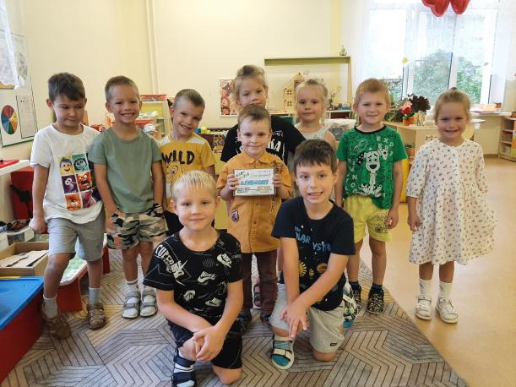
Спасибо за внимание!

